Slide 1
Муниципальное дошкольное образовательное бюджетное учреждение «Детский сад №5 «Аистёнок» комбинированного вида» г. Волхов
«Наш веселый Новый год»
Авторы-составители: Кокина М.В.
Маймистова С.А.

Slide 2
С Новым годом! С Новым годом! Поздравляем всех ребят. Пусть для нас сверкает елка, Песни весело звенят!

Slide 3
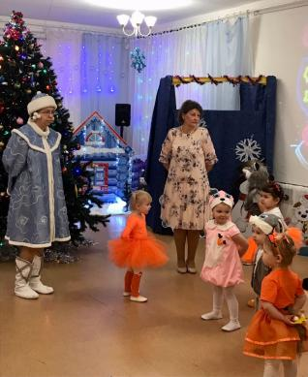
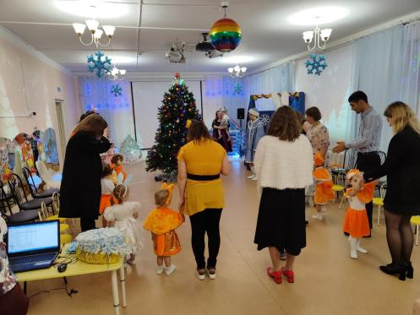

Slide 4
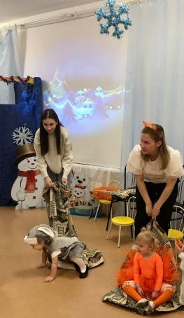
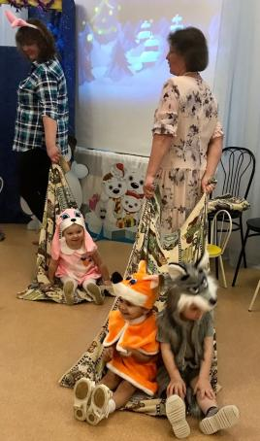
Весело, весело на саночках кататься!

Slide 5
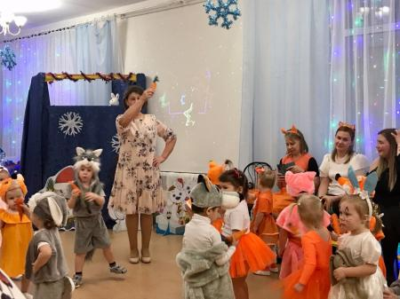
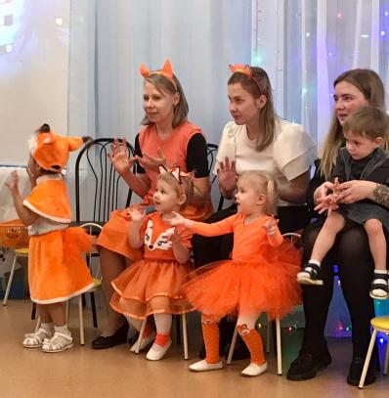
Весёлый танец с морковками!

Slide 6
Скоро Дед Мороз придет, Нам подарки принесет, Яблоки, конфеты, Дед Мороз, ну где ты?
Новый год! Новый год! Дед Мороз ко мне идет. Расскажу ему стишок – Получу конфет мешок.

Slide 7
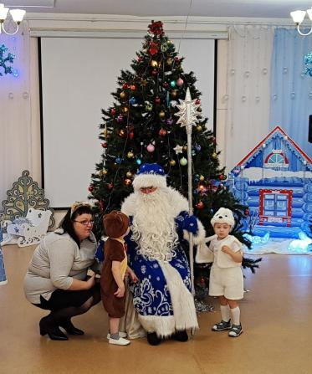
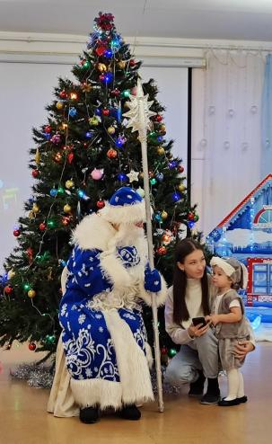

Slide 8
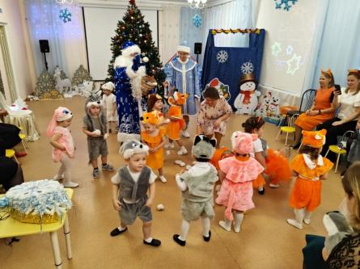
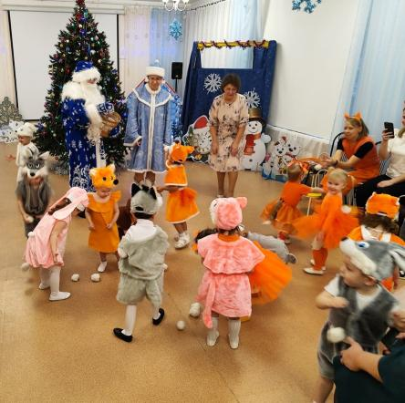
Пляшут зайцы, пляшут лисы…….

Slide 9
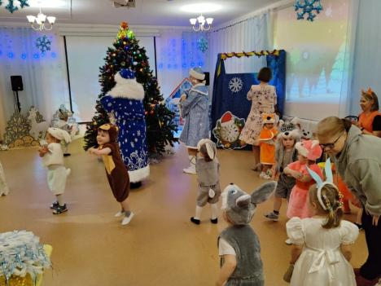
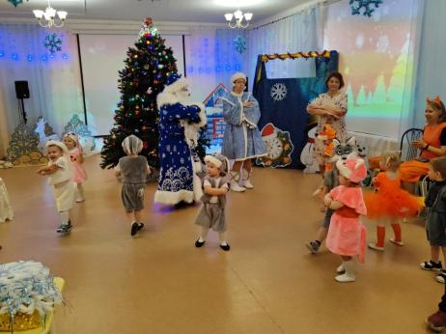
Вот как весело у нас!
Звери все пустились в пляс!

Slide 10
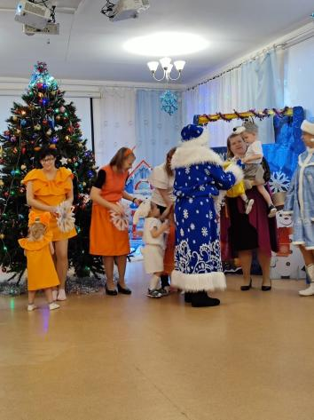
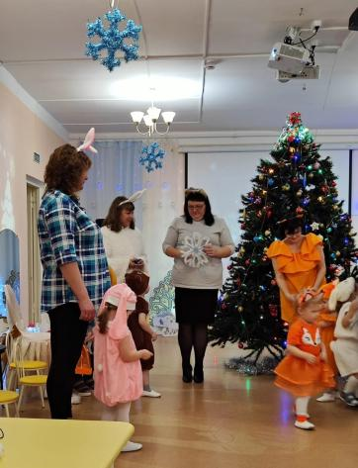
За семейный костюм – снежинка и подарок от Деда Мороза!

Slide 11
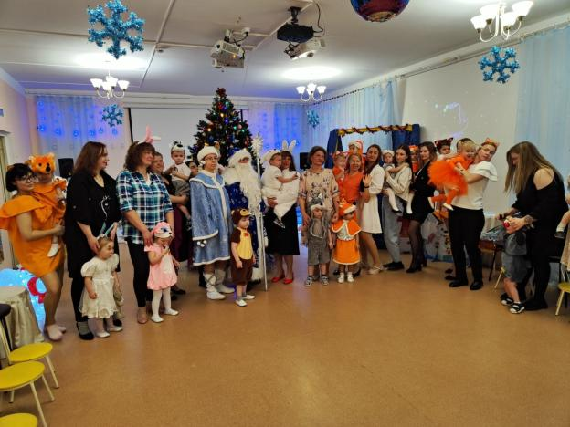
Победители творческого конкурса семейных костюмов
«Герой русской народной сказки»

Slide 12
Спасибо за внимание!

